Slide 1
Inclusione e personalizzazione nell’insegnamento delle STEAM
Lezione 9: Qualche applicazione particolare
Parte IV: Scienze delle costruzioni
Grzegorz Karwasz
Professor in Experimental Physics
- Facoltà di Fisica, Astronomia e Informatica Applicata, Universita’ Nicolao Copernico, Torun, Polonia
karwasz@fizyka.umk.pl

Slide 2
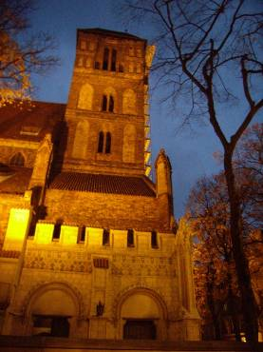
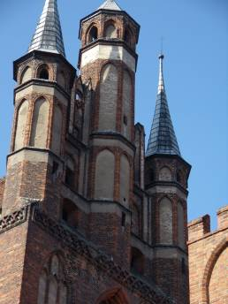
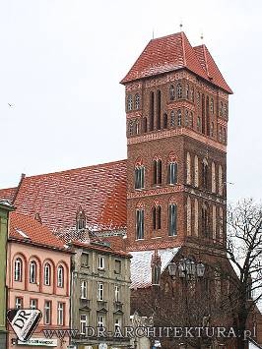
Toruń – cità delle cattedrali
Chiesa S.S. Giovanni
Chiesa SS. Maria
(Ascensione)
Chiesa S. Giacomo

Slide 3
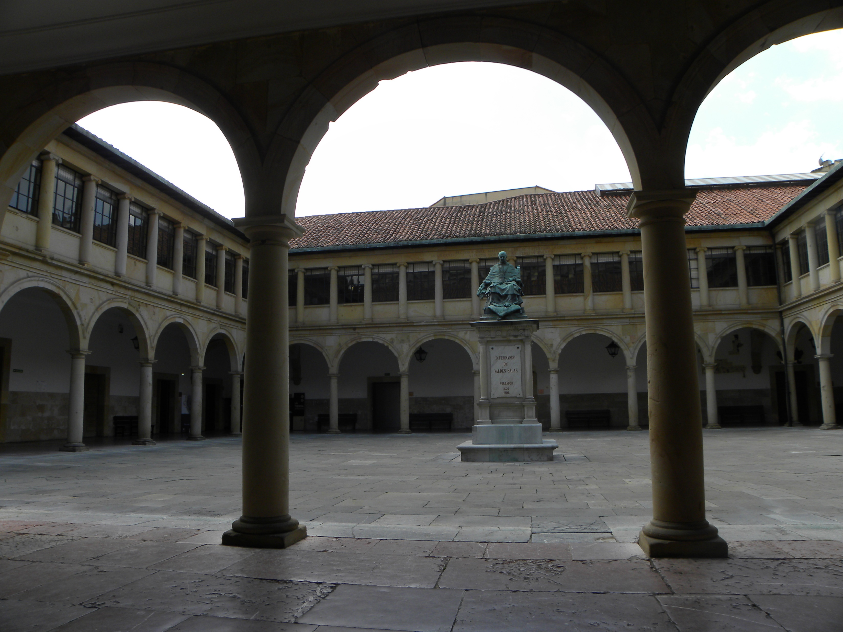
Archi romani (Oviedo)
Foto Maria Karwasz, 13/07/2018

Slide 4
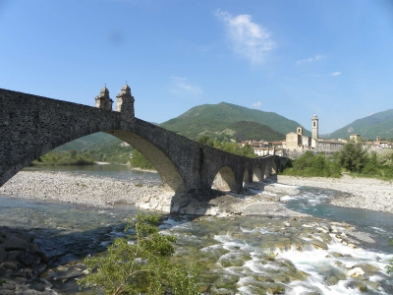
Ponte del diavolo, Bobbio
Lucifero fece una scommessa con l'abate del monastero che avrebbe costruito un ponte tra la città e il monastero durante la notte. In cambio, doveva far sì che la prima anima attraversasse questo ponte.
Lucifero, il diavolo potente, ma il ponte è lungo e il fiume impetuoso. Così Lucifero chiamò 11 diavoli per aiutare: uno più grande, l'altro più piccolo. Per tutta la notte posarono pietre sul ponte, ma ne uscì molto storto - come quei diavoli - una campata più in alto, l'altra più in basso. E così è rimasto fino ad oggi.
PS. E la scommessa? L'abate non era uno stupido: ha lasciato un cane di attraversare il ponte al mattino. E così a Lucifero arrivò l'anima del cane .
http://dydaktyka.fizyka.umk.pl/nowa_strona/?q=node/470
Foto Maria Karwasz, 04/05/2015

Slide 5
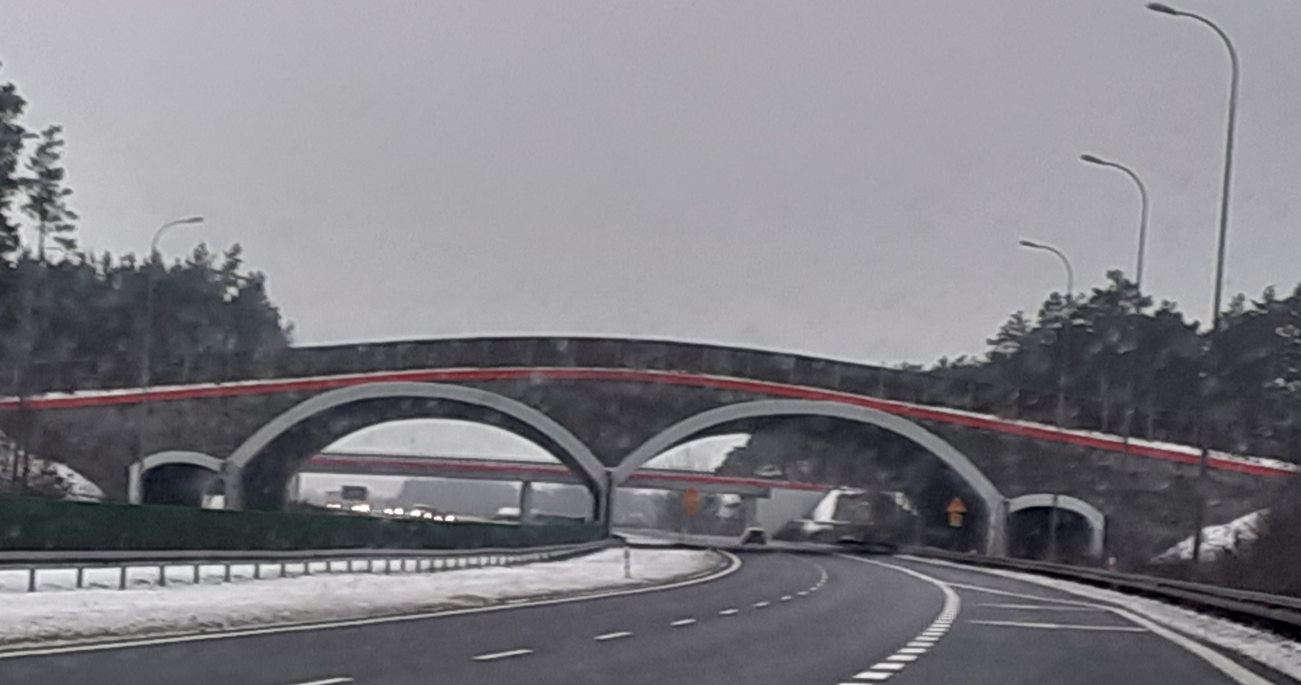
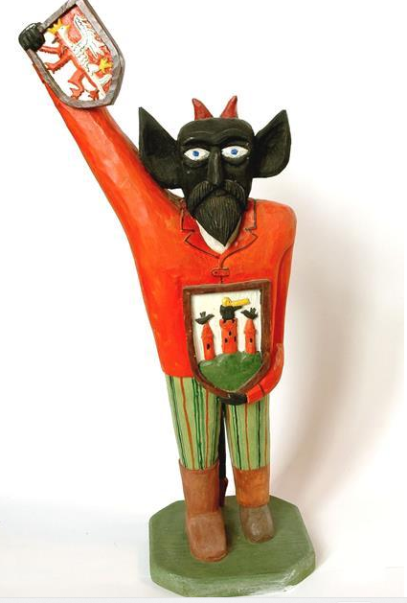
Ponte del diavolo, Łęczyca
BORUTA CUSTODISCE I SOTTERRANEI DEL CASTELLO
Sotto il castello di Łęczyca dovevano esserci sotterranei, tunnel, che Boruta sorvegliava. Dissero che c'era un tunnel dalla chiesa di Tumsk a Łęczyca, perché andavano alla chiesa lì. In caso di guerra, la gente si nascondeva in questo tunnel e metteva tutti i tesori da qualche parte sotto il castello, e ora la gente dice che è difficile arrivarci. Dopo tutto, tutti dovevano fare qualcosa per proteggersi. Hanno messo lì il diavolo, perché chi seppellisce il denaro lo restituisce al diavolo. Se qualcuno conoscesse i loro incantesimi, forse lo troverebbe, e così non è.

Slide 6
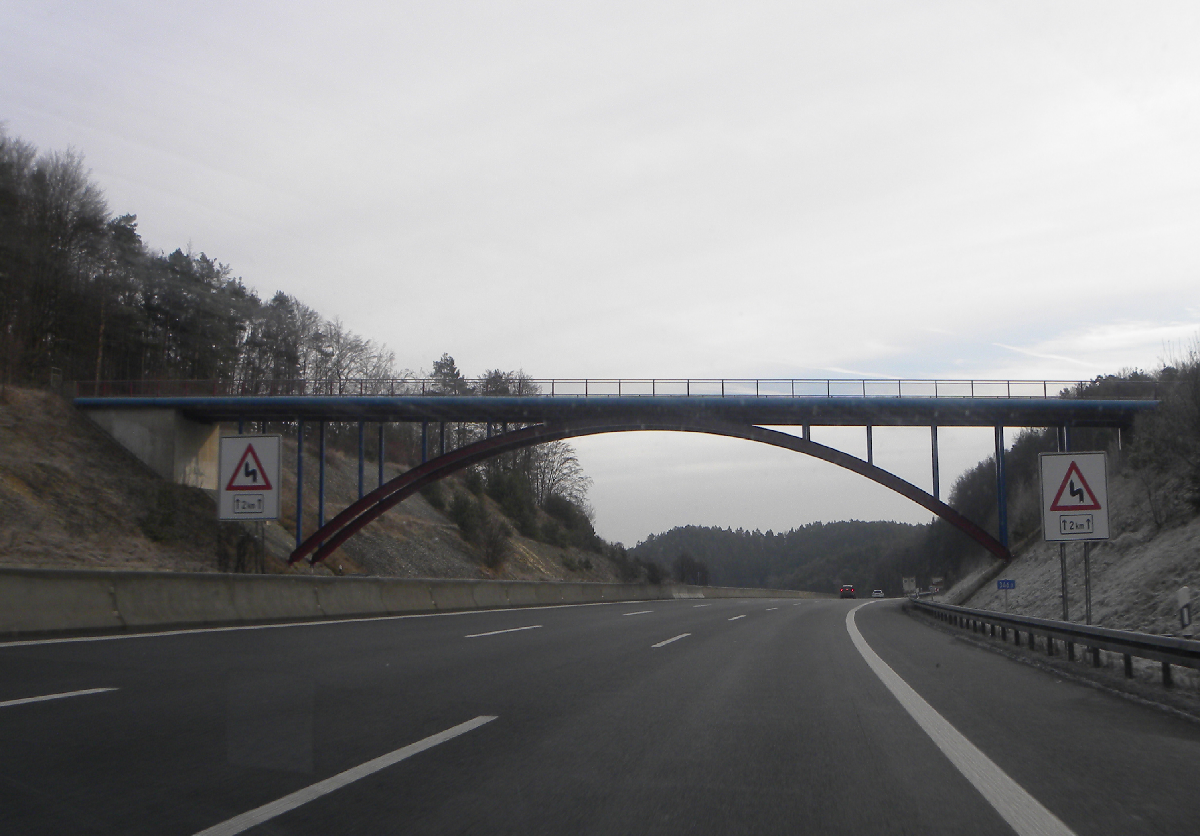
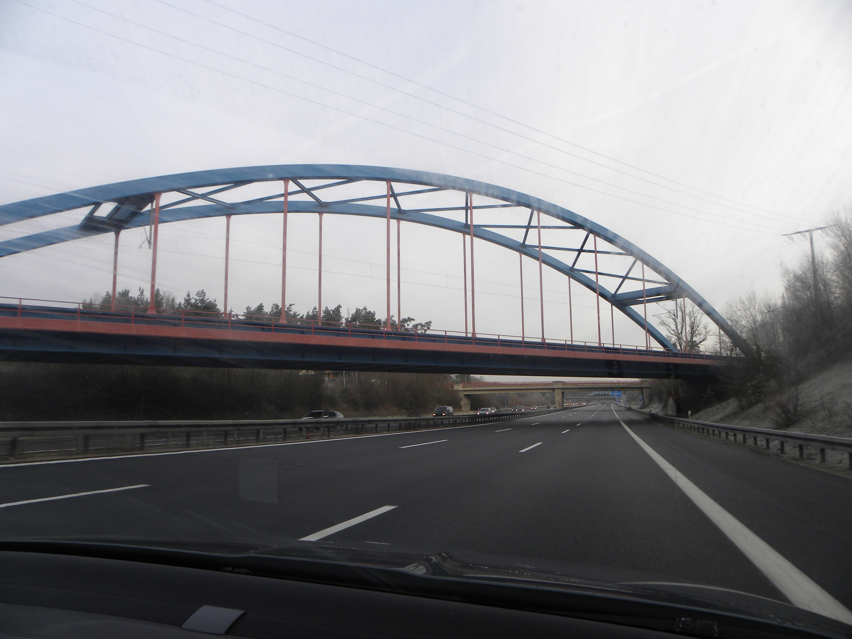
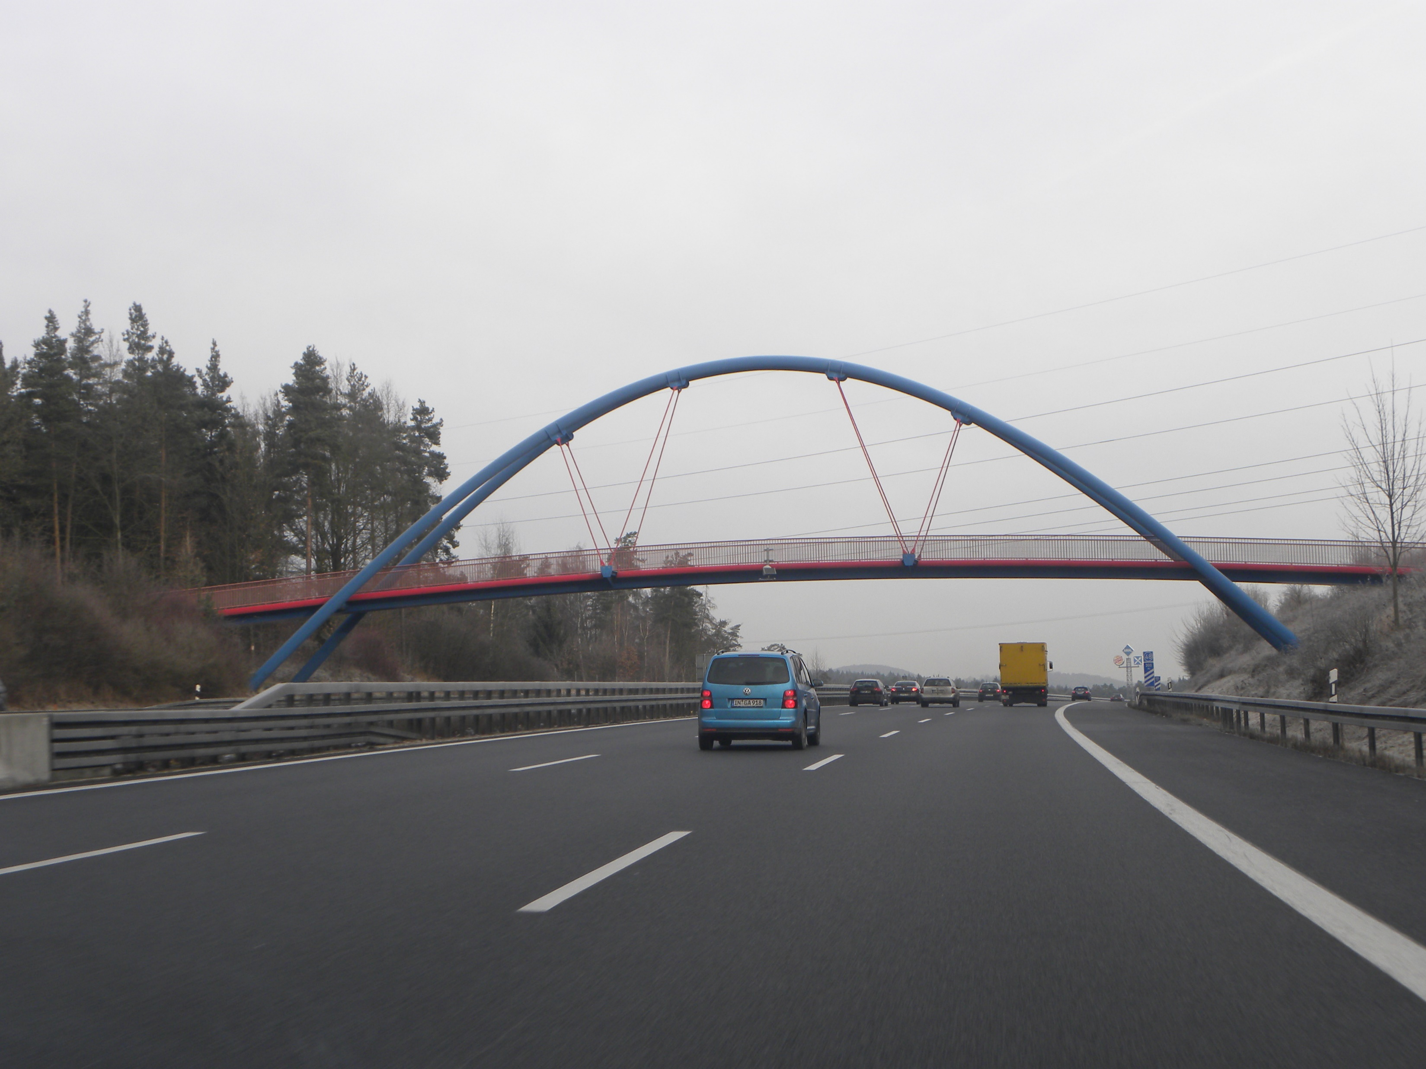
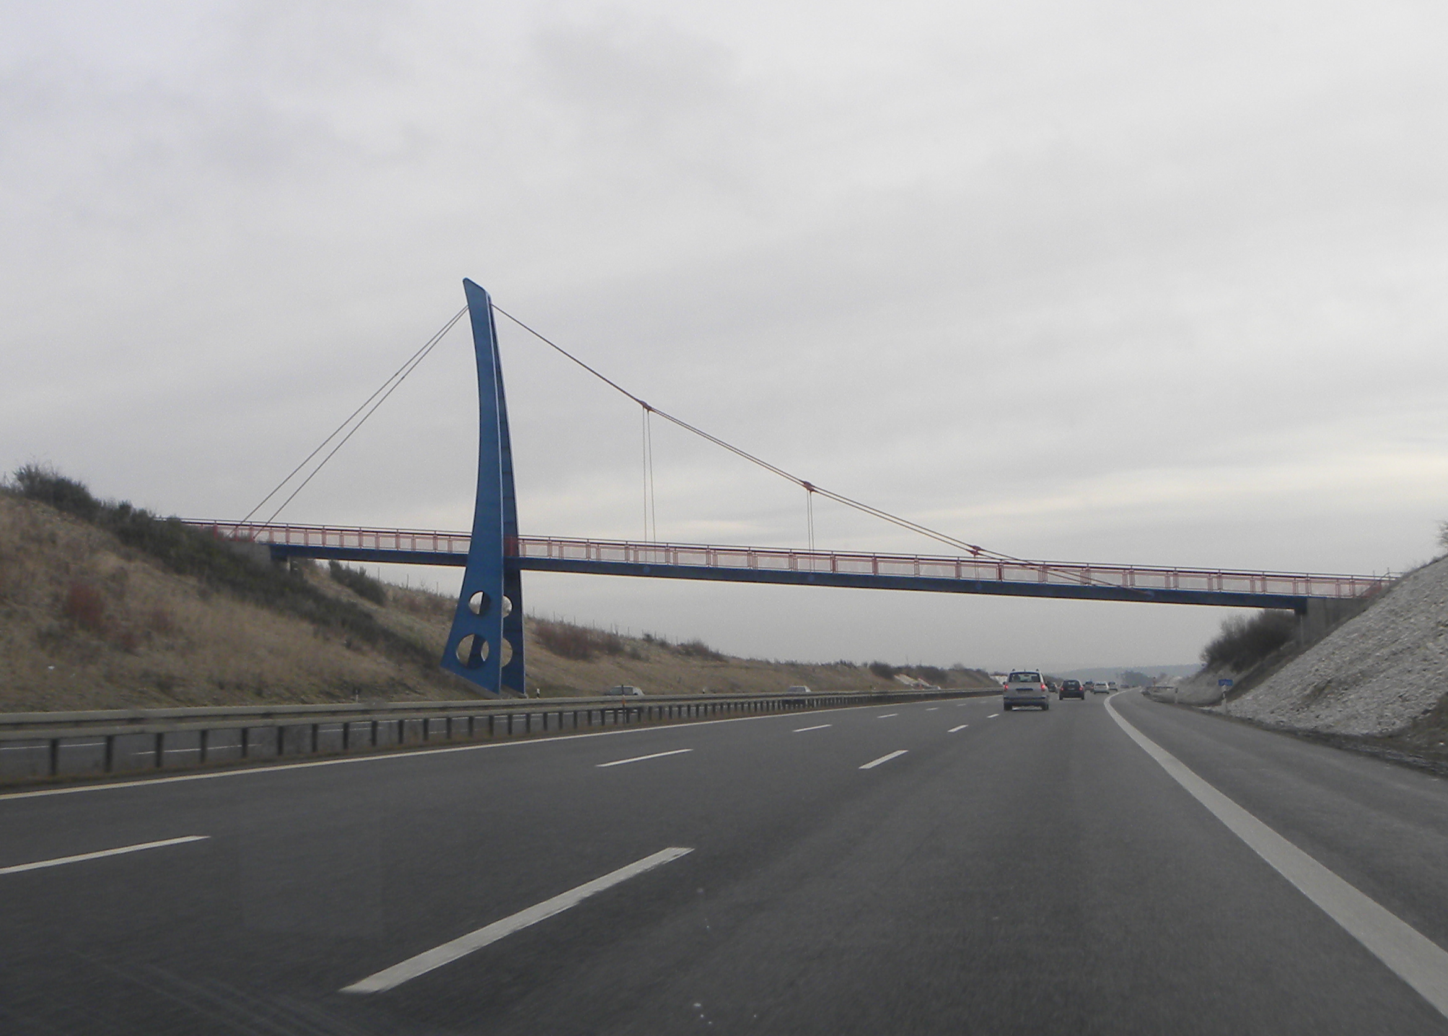
Ponti (moderni, in Germania)
Foto Maria Karwasz, 10/12/2010

Slide 7
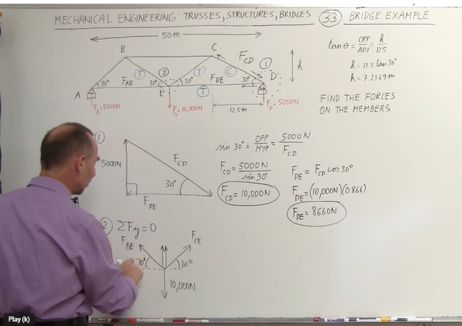
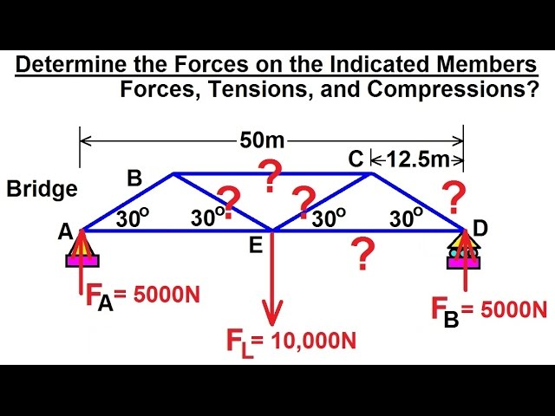
Ponte (matematico)
https://www.youtube.com/watch?v=73CfxHan-RE

Slide 8
Sistema Pasco

Slide 9
Sistema Pasco

Slide 10
Sistema Pasco: fai il tuo ponte

Slide 11
Travi, solai, fondamenta ecc.
http://www.dica.unict.it/users/prossi/Files/Files%20Tecnica%2012-13%20COL/Lezione%2012%20Strutture%20(CA%20Momento%20Flettente).pdf

Slide 12
Travi, solai, fondamenta ecc.
http://www.dica.unict.it/users/prossi/Files/Files%20Tecnica%2012-13%20COL/Lezione%2012%20Strutture%20(CA%20Momento%20Flettente).pdf

Slide 13
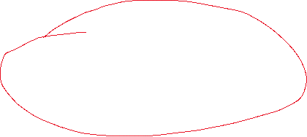
Travi, solai, fondamenta ecc.
http://www.dica.unict.it/users/prossi/Files/Files%20Tecnica%2012-13%20COL/Lezione%2012%20Strutture%20(CA%20Momento%20Flettente).pdf

Slide 14
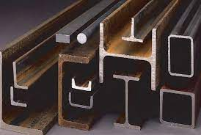
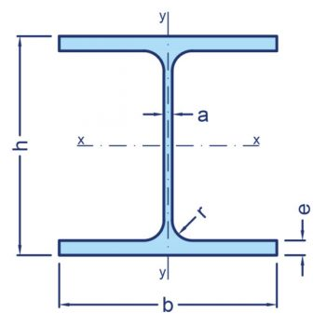
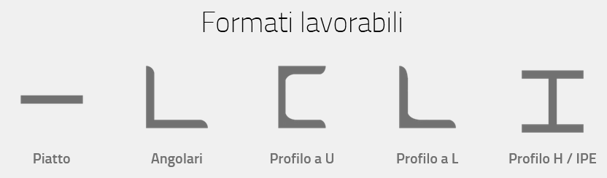
Travi, profilo
http://www.aaronite.it/en/fireproofing/steel-behaviour/travi-e-profili-acciaio-2/
https://www.cmmlaser.it/taglio-laser/taglio-laser-travi/

Slide 15
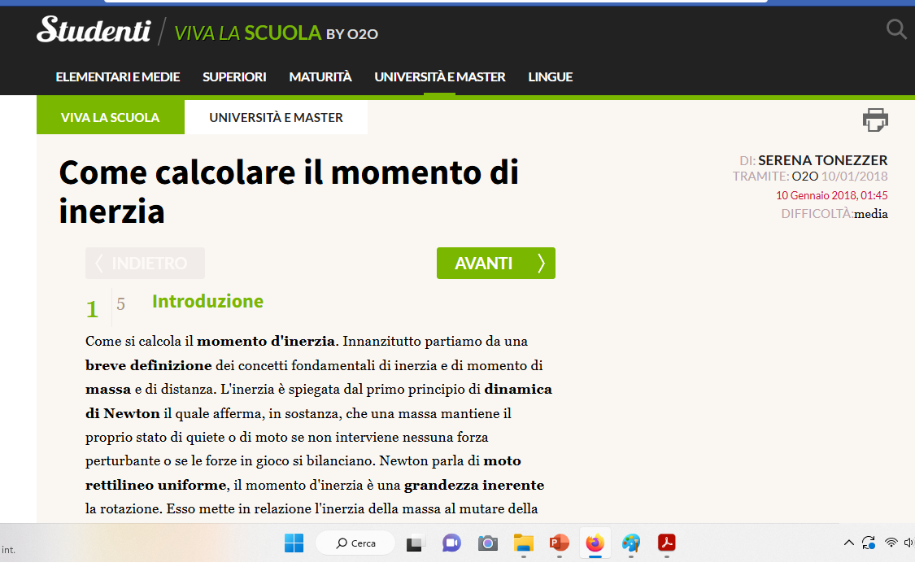
«momento d’inerzia»
https://vivalascuola.studenti.it/come-calcolare-il-momento-di-inerzia-450495.html#steps_0

Slide 16
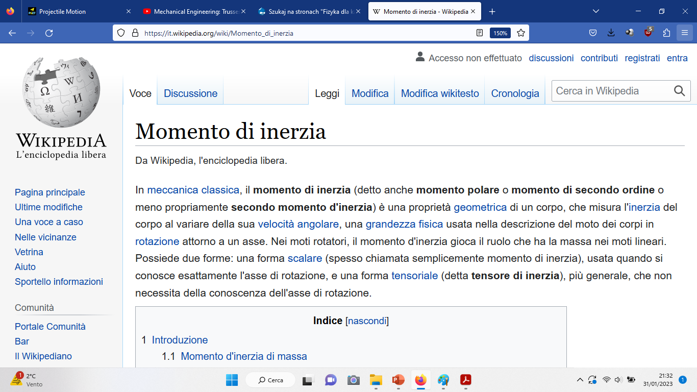
Momento di inerzia

Slide 17
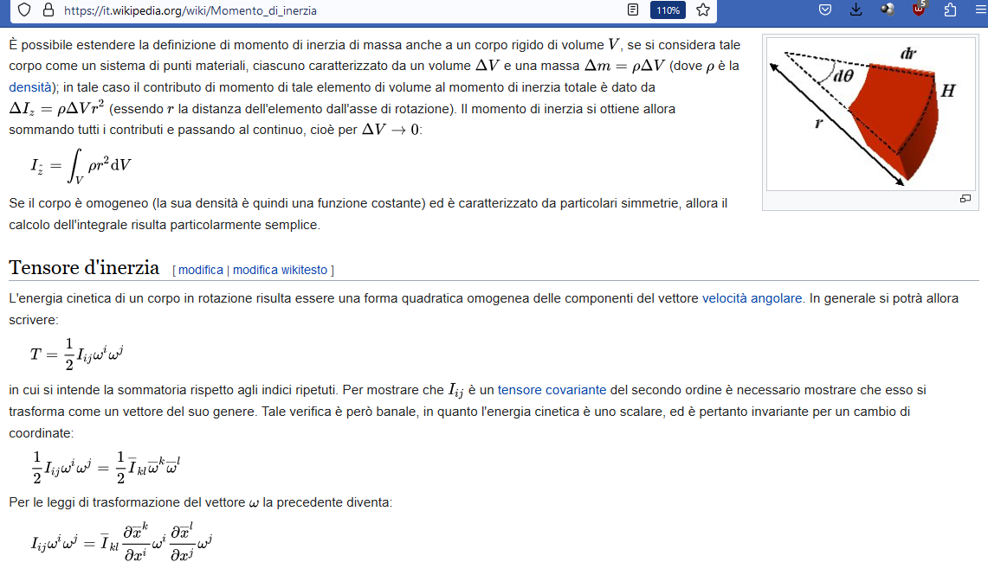
Momento di inerzia
O, Dio!

Slide 18
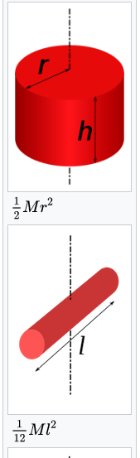
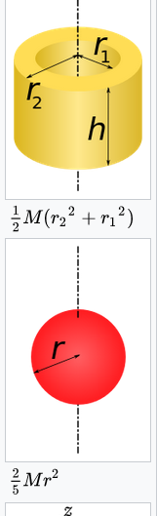
Momento di inerzia
Forse, forse, qualcosa si potrebbe capire?

Slide 19
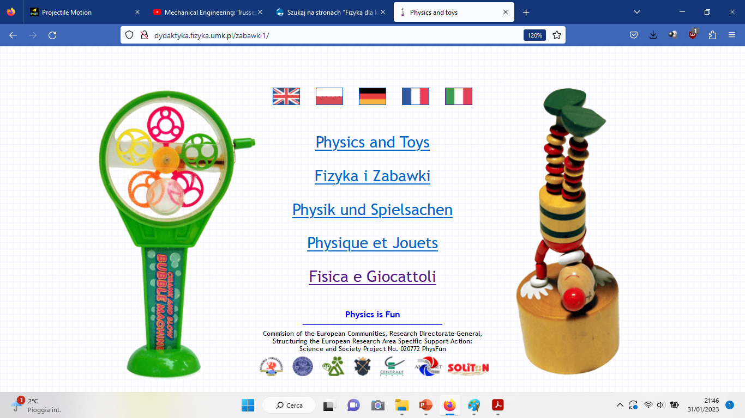
Perché la ruota della bicicletta è vuota?
http://dydaktyka.fizyka.umk.pl/zabawki1/

Slide 20
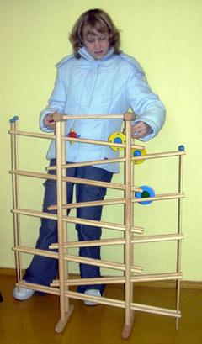
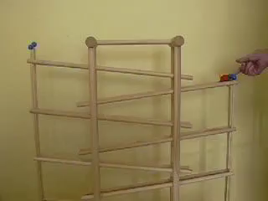
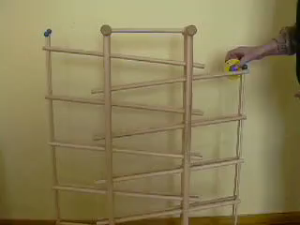
Perché la ruota della bicicletta è vuota?
http://dydaktyka.fizyka.umk.pl/zabawki1/

Slide 21
Le fondamenta
Università di Pisa, Dipartimento di Ingegneria Civile e Industriale
Prof._Palazzuoli_-_Tecnologia_delle_Costruzioni_-_Lezione_2.pdf

Slide 22
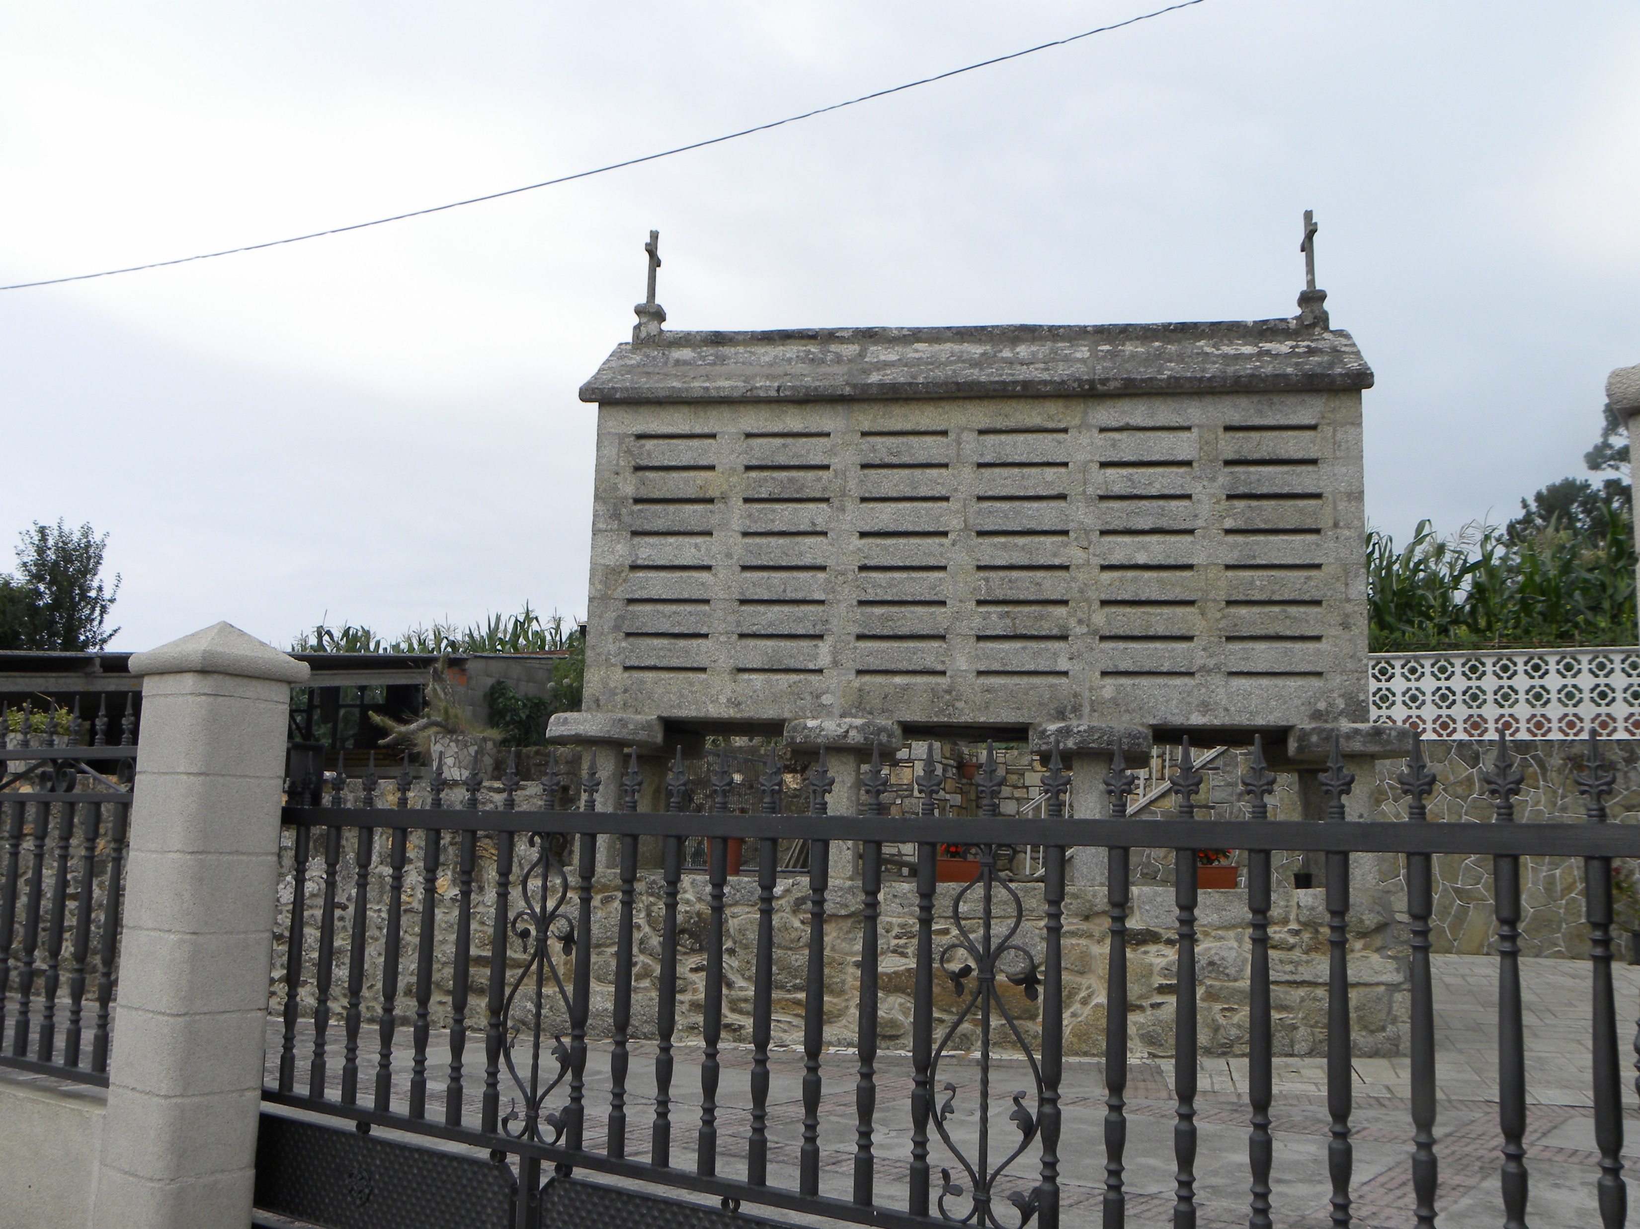
Le fondamenta
Galizia, foto Maria Karwasz

Slide 23
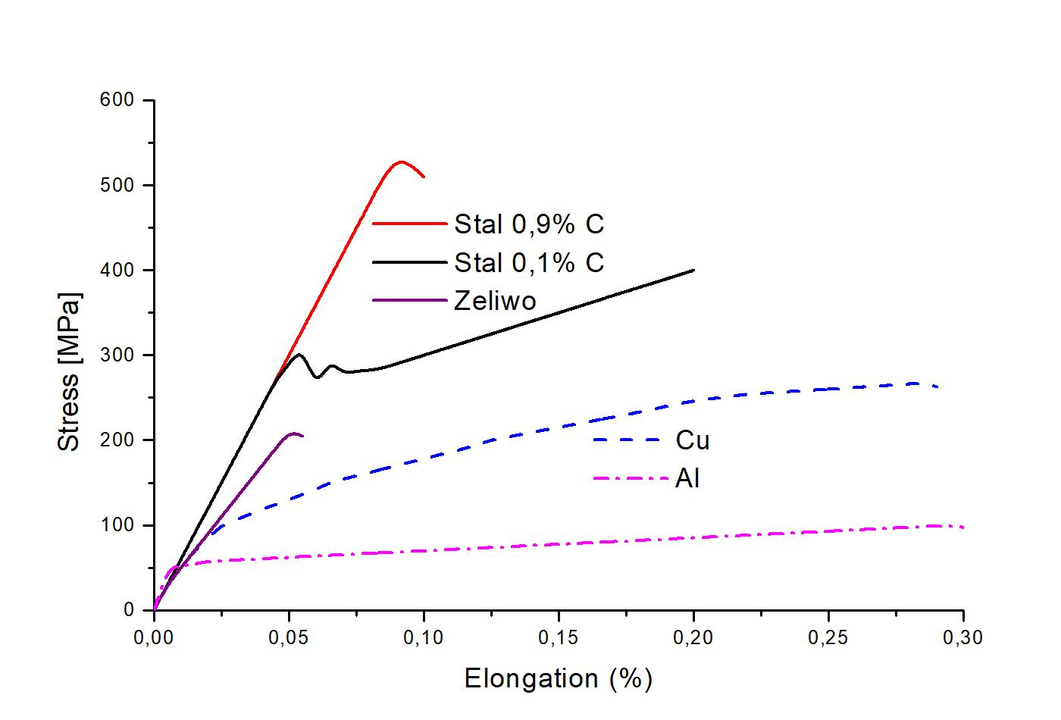
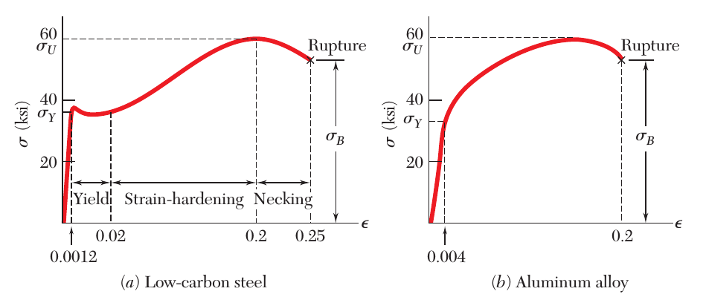
Proprietà dei materiali
Acciaio
Ghisa

Slide 24
Travi, solai, fondamenta
http://www.dica.unict.it/users/prossi/Files/Files%20Tecnica%2012-13%20COL/Lezione%2012%20Strutture%20(CA%20Momento%20Flettente).pdf

Slide 25
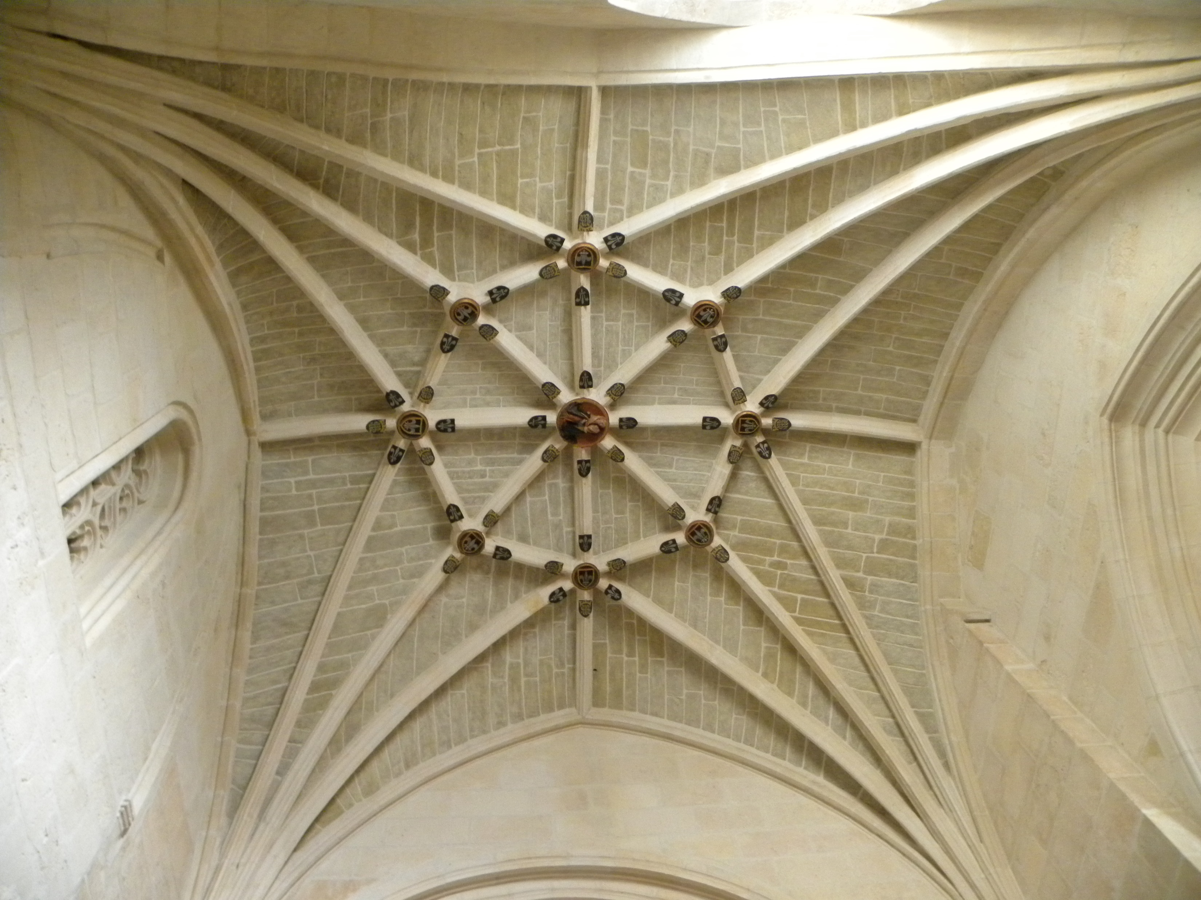
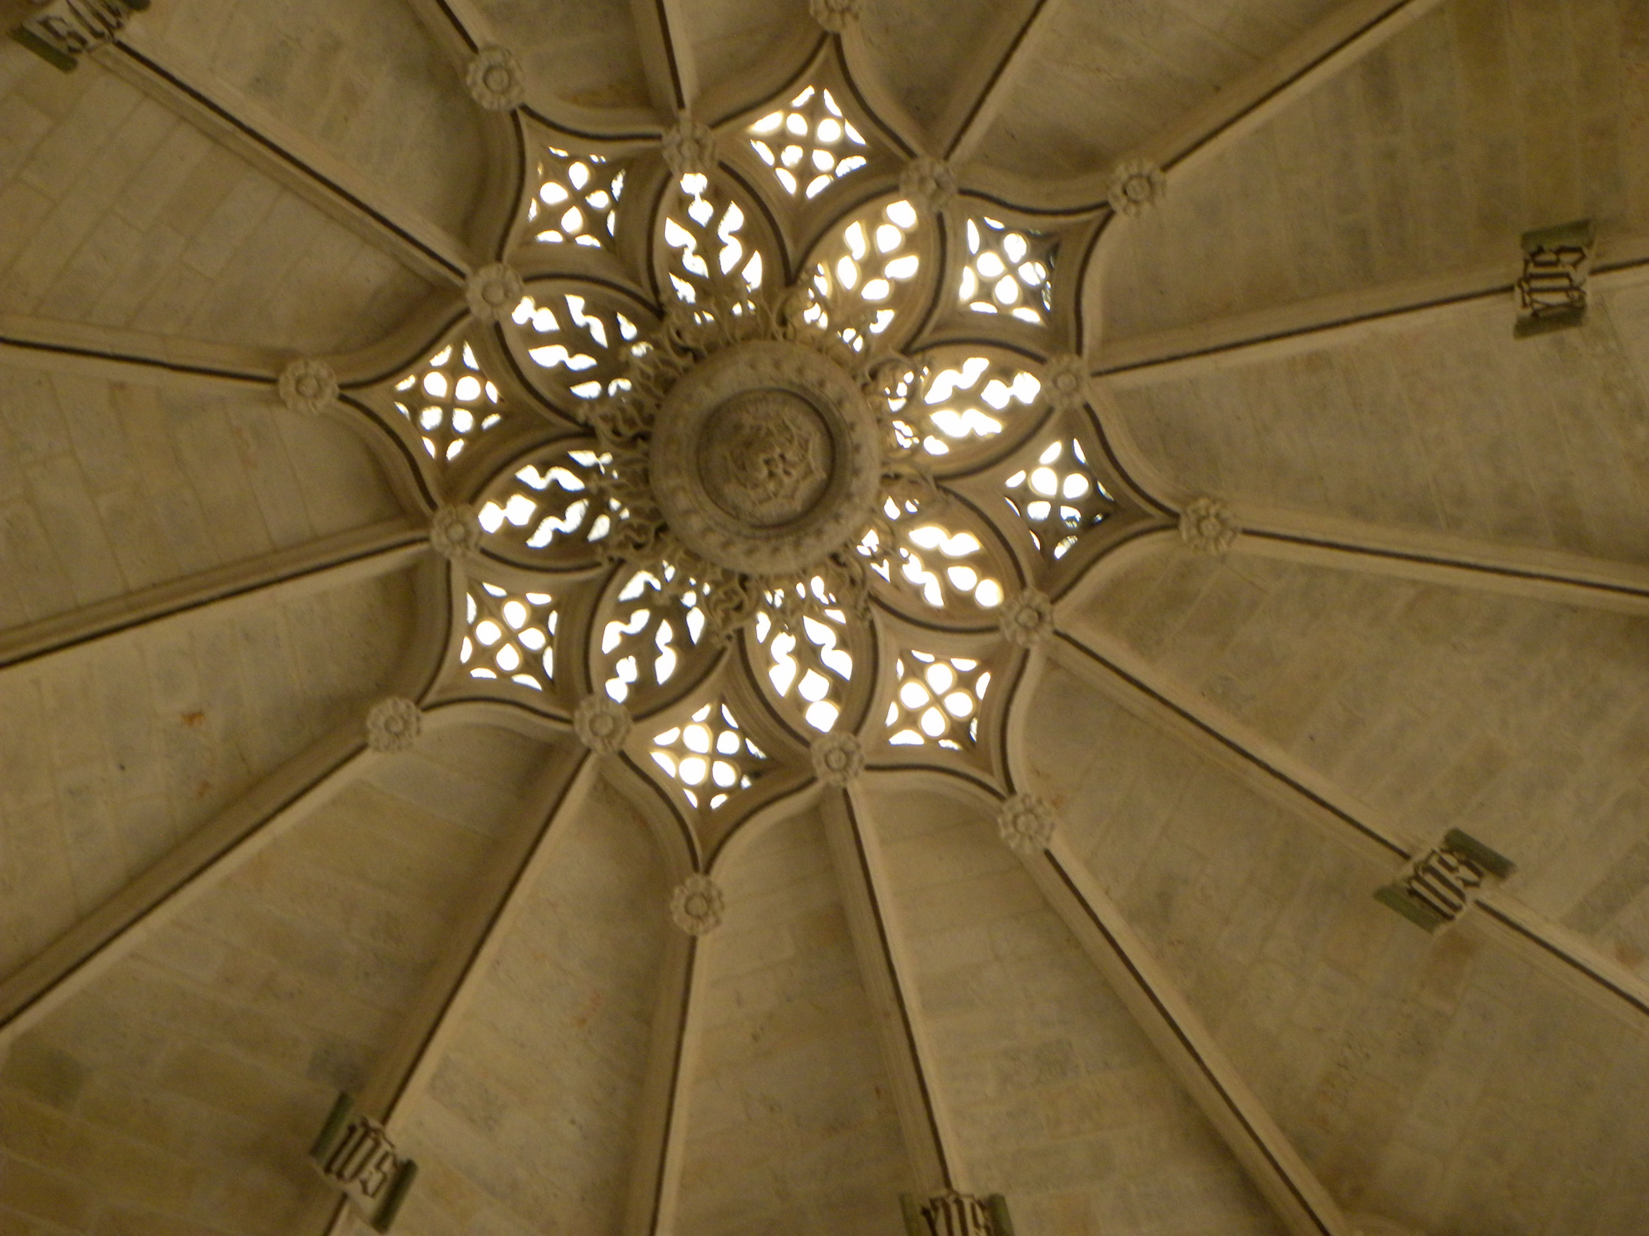
Le cupole (Burgos)
Foto Maria Karwasz, 13/07/2018

Slide 26
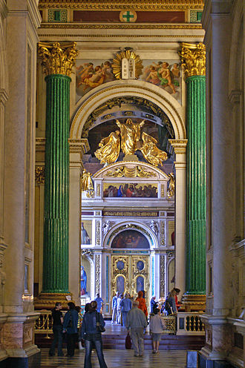
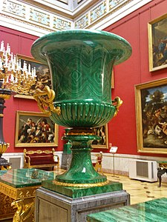
Museo di Ermitage (S. Pietroburgo)
https://it.wikipedia.org/wiki/Malachite

Slide 27
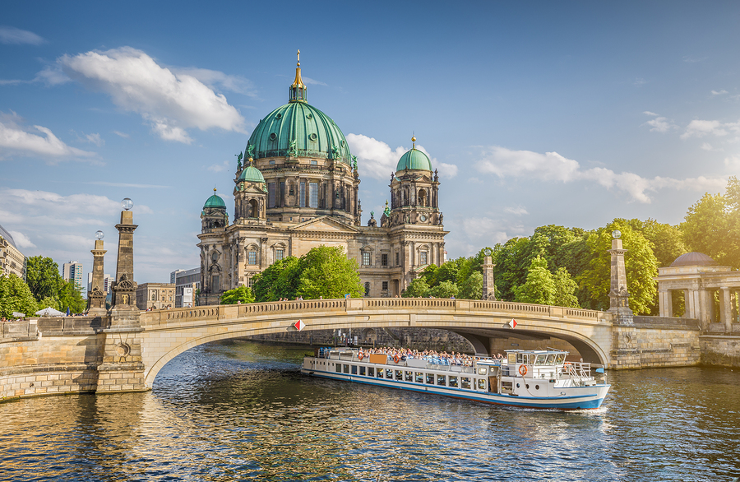
La cattedrale di Berlino
https://www.prestigeroofinglv.com/copper-roofing-domes-around-the-world/

Slide 28
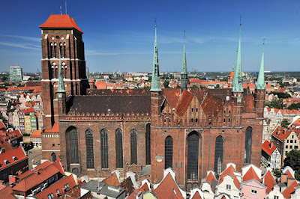
Cattedrale di Danzica (*1343)
Culture.pl

Slide 29
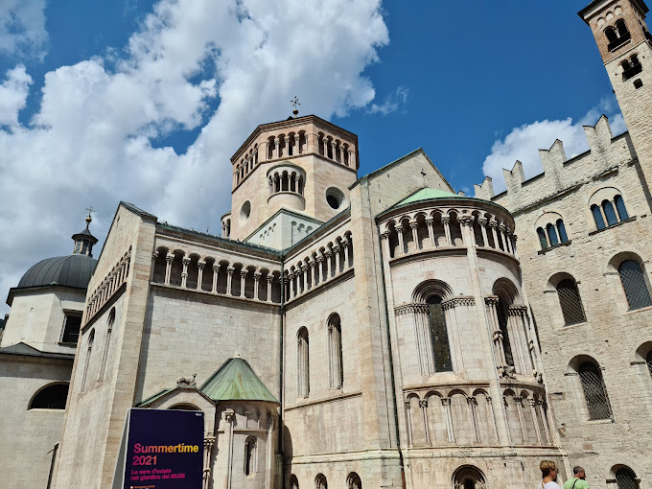
Cattedrale di Trento (Adamo d’Arogno, 1212)
https://maps.google.com/maps/contrib/104766579242921472620
Laura Genga

Slide 30
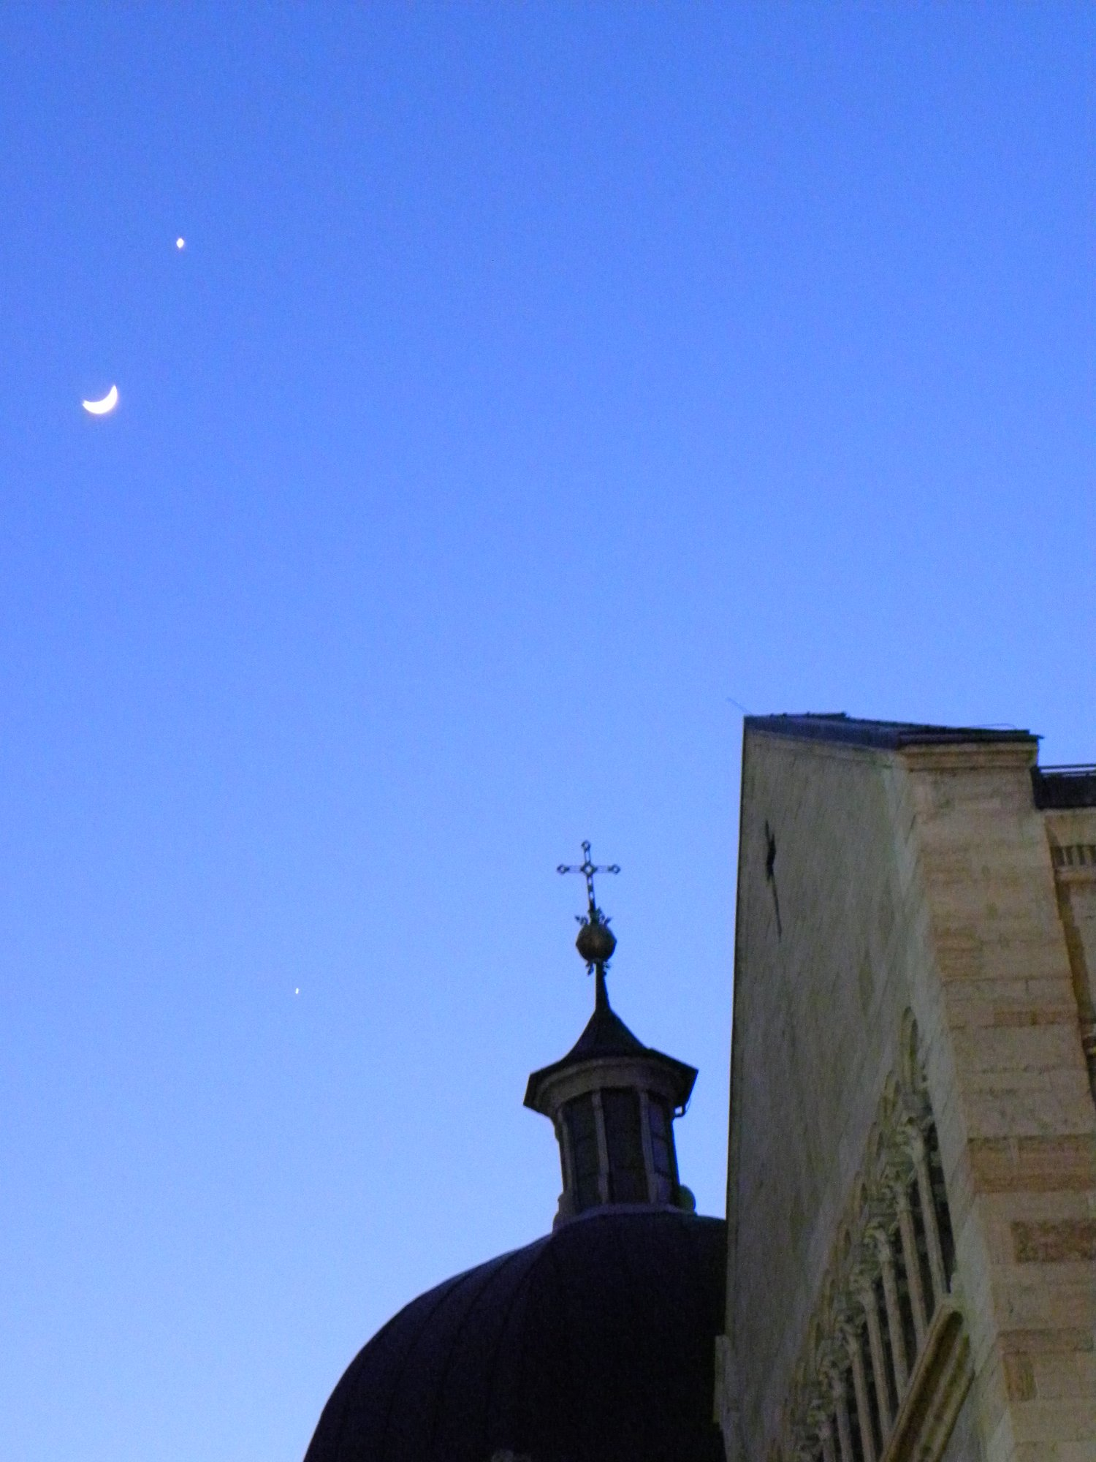
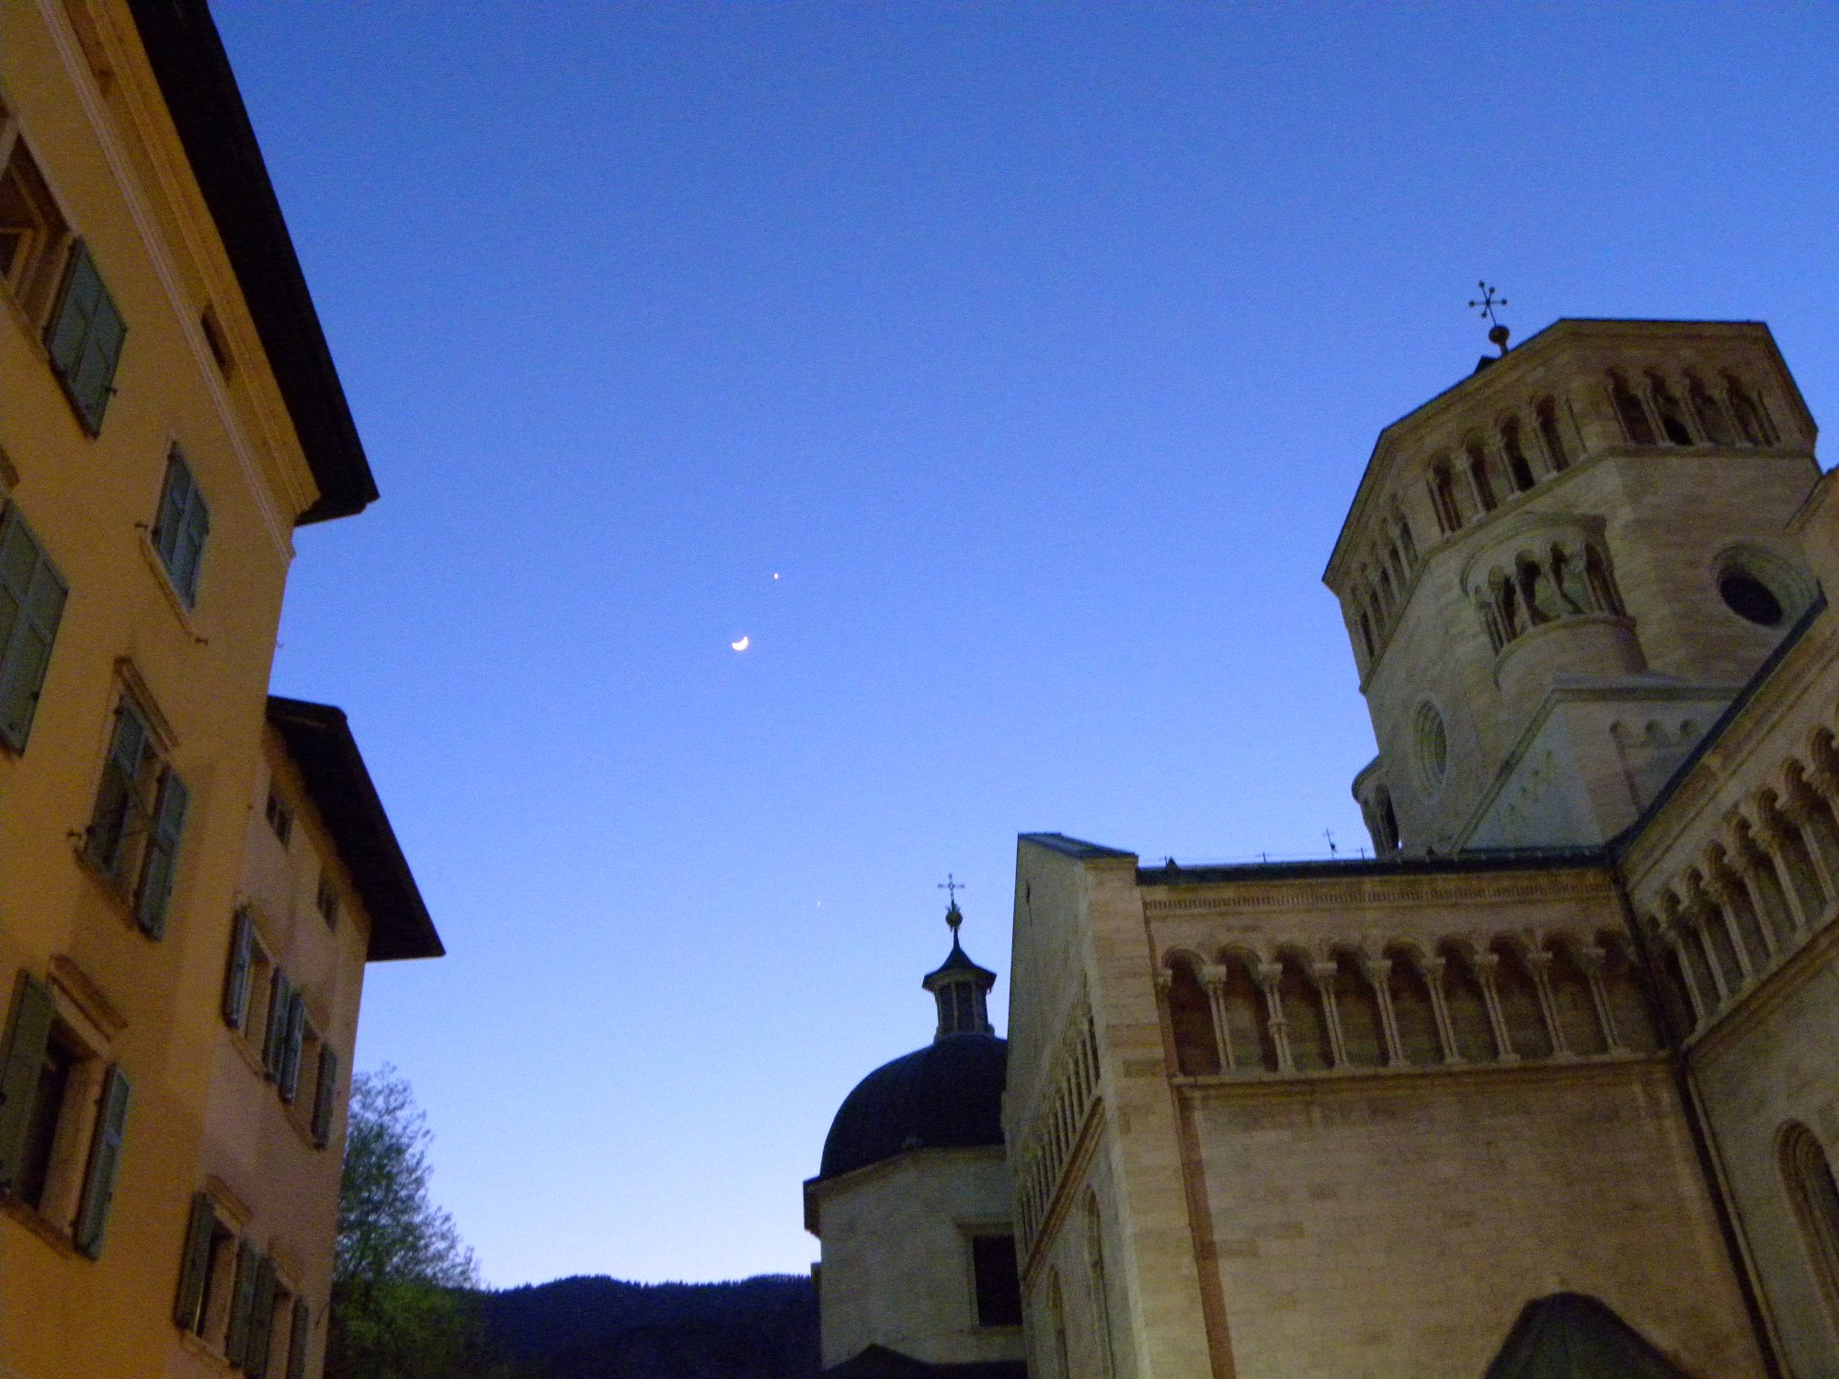
Cattedrale di Trento (con Venere, Giove e Luna)
Trento
26.03.2012
Foto: M. Karwasz

Slide 31
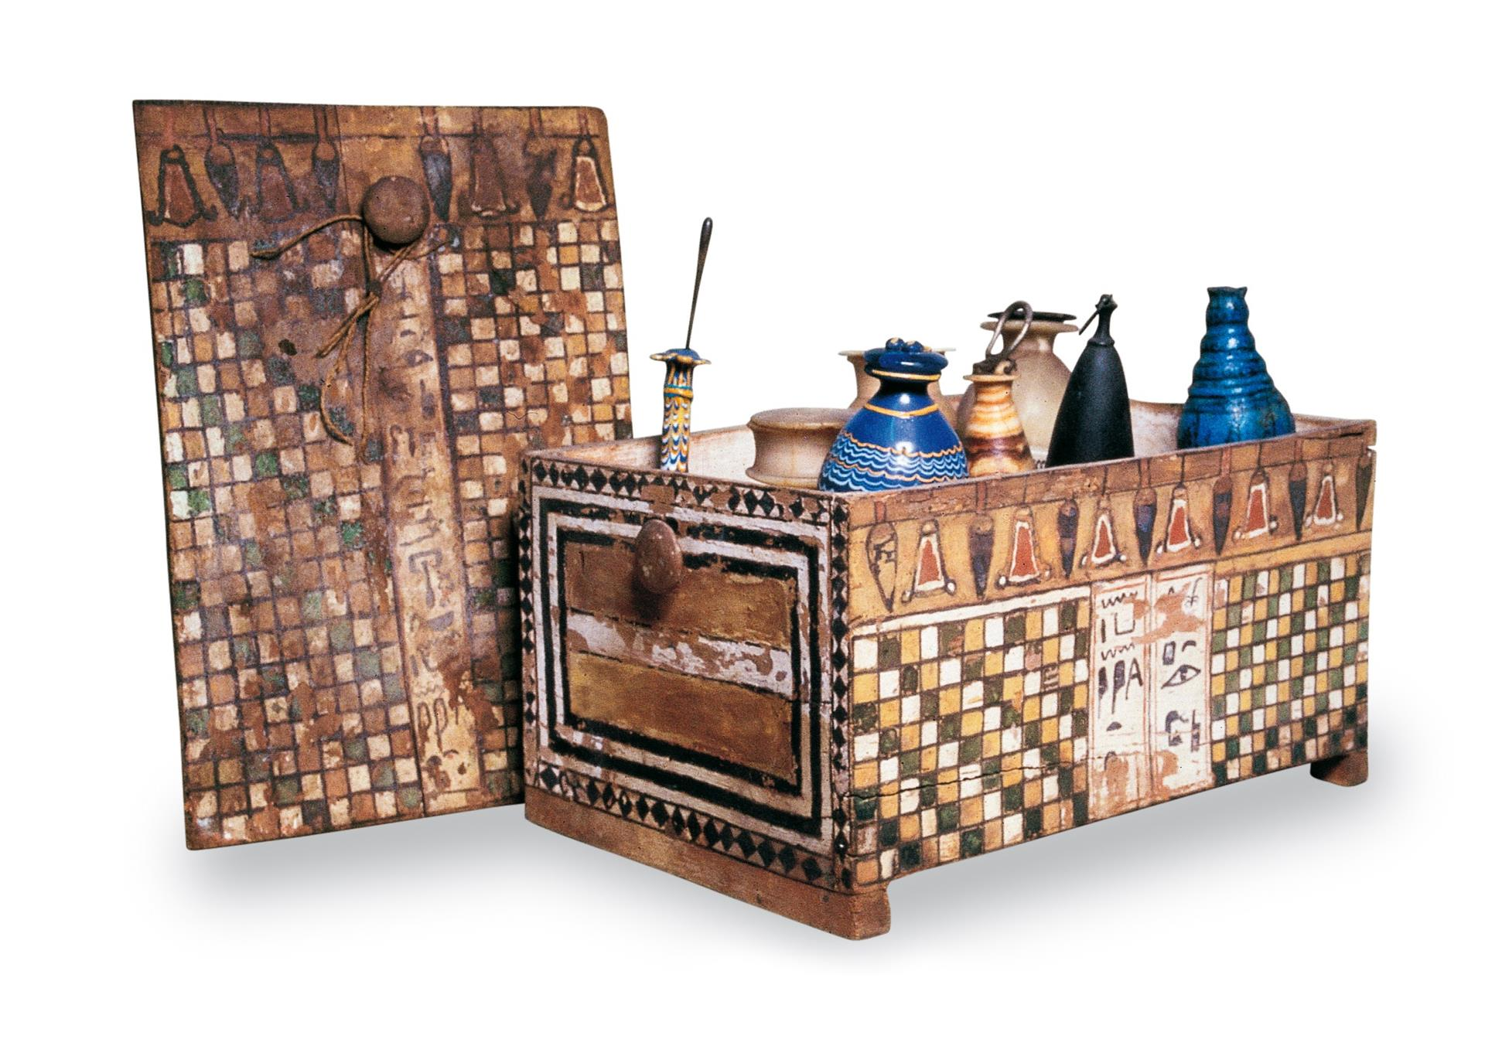
Ceramica, vetro
Cofanetto da toeletta di Merit
Nuovo Regno, XVIII dinastia, regno di Amenofi II-III (1428-1351 a.C.)
Legno (sicomoro) con recipienti di alabastro, vetro e ceramica
https://archeologiavocidalpassato.com/tag/cofanetto-per-toeletta/
https://it.wikipedia.org/wiki/TT8

Slide 32
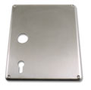
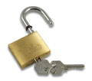
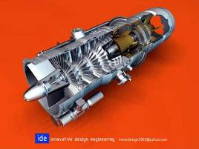
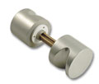
Metalli, leghe
Fe: acciaio, ghisa
Cu: ottone, bronzo
Aluminio, titanio, nichel
http://www.razetocasareto.com
http://www.alibre.com/images/gallery/small/Soetikno1.jpg

Slide 33
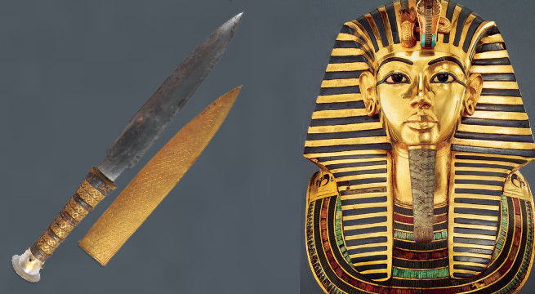
Modern iron in ancient Egypt (siderurgia)
The 34 centimeter long dagger had a iron-mixture blade with a gold handle with a crystal knob at the end. Artifacts produced with ordinary iron ore quarrying typically display a maximum of 4% nickel, however, Tut’s (1341-1321a.C.) weapon contained nearly 11% nickel, and presence of cobalt. This dagger as well as many other iron objects found in ancient Egypt were made from meteorites.
https://greaterancestors.com/modern-iron-ancient-egypt/

Slide 34
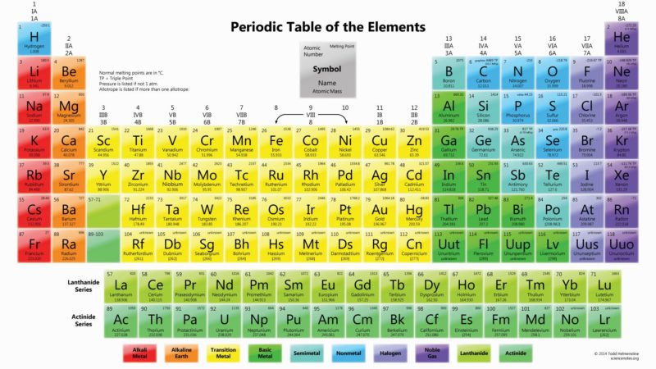
Ferro, nichel, cobalto
https://www.scienzafacile.com/introduzione-alla-tavola-periodica-degli-elementi/

Slide 35
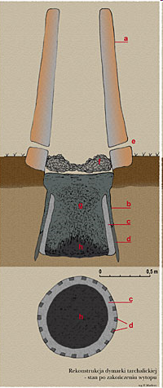
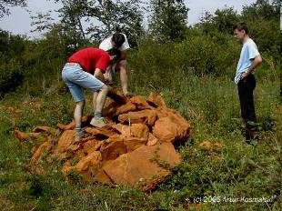
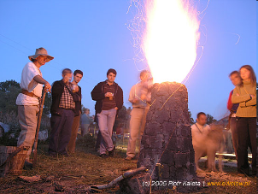
„Età del ferro”
Storia – forni in argilla, «blumi», lingotti
Minerali di ferro: limonite, siderite, …
http://welniaczki.nazwa.pl/Wolow_eu-Dymarki/
«Forno a fumare» (nella lingua di pre-Slavi, grandi esportatori di semi-lavorati di ferro per i Romani), o farga catalana, fatta di argilla o creta, permetteva d’ottenere la temperatura di 1200ºC - troppo bassa per la fusione del ferro, ma sufficiente alla formazione di una lega spontanea carbone-ferro: venivano prodotti i pezzi (blumi) che successivamente dovevano essere lavorati nelle fucine. I dettagli del processo e la composizione chimica di «blumi» non si conoscono.
https://en.wikipedia.org/wiki/Ferrous_metallurgy

Slide 36
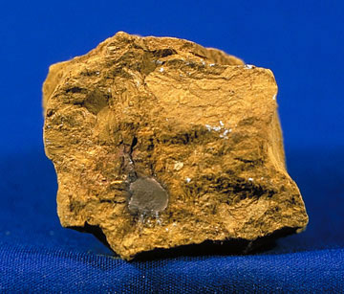
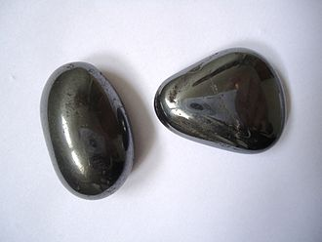


Minerali di ferro
Limonite FeO(OH)·nH₂O
Ematite Fe₂O₃
Siderite FeCO₃
Magnetite Fe₃O₄

Slide 37

Acciaio: lega di ferro con carbonio (<2.1%)
http://www.calphad.com/iron-carbon.html

Slide 38





Ghisa, acciaio, ferro battuto, etc.
https://en.wikipedia.org/wiki/Wrought_iron
https://www.supereva.it/ecco-che-aspetto-ha-titanic-oggi-3810-metri-atlantico-39001
Grafite cristallizzato nella ghisa (lega Fe-C con 4% C)

Slide 39


Acciaio temprato
The martensite is formed by rapid cooling (quenching) of austenite which traps carbon atoms that do not have time to diffuse out of the crystal structure
martensite has a body centered tetragonal crystal structure, whereas austenite has a face center cubic (FCC) structure.
Acciaio temprato ha una struttura cristallografica “ad aghi”, che assicura la durezza ed elasticità (ma anche fragilità)
Martensite in AISI 4140 steel
0.35%C Steel, water-quenched from 870°C
http://en.wikipedia.org/wiki/Martensite

Slide 40


La spada di Damasco
Assedio di Antiochia (1098 d.C.) [dott.ssa Claudia Cepollaro]
Nella Forgiatura la lama era creata modellando il ferro con presse o con maglie inserite nella forgia, una sorta di forno con carboni ardenti alimentati da un mantice. La temperatura non doveva essere troppo elevata per evitare che il ferro diventasse ghisa. diventasse troppo morbido. Successivamente la lama, resa arroventata con i carboni della forgia, era lavorata con martello ed incudine. Seguiva la Tempra dove il ferro della lama arroventata, divenuto acciaio, veniva immersa in olio o acqua. E per finire il Rinvenimento, un trattamento termico con un riscaldamento seguito da un raffreddamento a velocità controllata (nella urina?) che dava durezza l’elasticità all’arma.
https://lagiovinestoria.blogspot.com/p/le-spade-di-damasco-misteri-del-medioevo.html

Slide 41






Lega: una miscela (solida) per migliorare le proprietà meccaniche e di lavorazione
Punzoni, Legge 1872
950
900
800
„prova 750”
Eutettica
(la lega con
la temperatura di fusione più bassa)
„prova 916”
http://www.metallurgy.nist.gov/phase/solder/agcu.html
http://www.andrzejbaranowski.pl/cechy.html
http://cst-www.nrl.navy.mil/lattice/alloys/aucu.html
http://www.antichitailtemporitrovato.it/?pag=119

Slide 42

Diagrammi di fase – lo „stagno” per saldare
Diagrammi di fase mostrano, come cambia la temperatura di fusione in funzione del contenuto chimico della lega.
Per esempio, il piombo puro fonde a
325ºC e lo stagno puro a 230 ºC.
Il grafico mostra come cambia la
temperatura di fusione per diverse
percentuali di massa per la lega Sn↔Pb.
La lega con 38%Pb (e 62%Sn) ha la
temperatura di fusione più bassa, 182 ºC
Viene chiamata la eutettica.
Diversi ‘triangoli’ limitano le determinate
‘fasi’: il Pb sciolto nello Sn solido, cristalli
di lega Sn-Pb galleggianti in liquido Sn-Pb
(ma di diverse proporzioni, etc.)
1:1 atomico
Source: NIST
http://www.metallurgy.nist.gov/phase/solder/pbsn.html

Slide 43


Età del bronzo 3300-1300 a.C.
http://www.metallurgy.nist.gov/phase/solder/cusn.html
http://en.wikipedia.org/wiki/Bronze_Age
http://www.coloradogem.com/images/3507_big.jpg
http://webmineral.com/specimens/picshow.php?id=2469
http://it.wikipedia.org/wiki/File:Marek_Aureliusz_Kapitol.jpg
http://www.exceptionalminerals.com/exceptionalroom6.htm

Slide 44



Età del bronzo (Cu:Sn)
Rame nativo, Michigan, USA
Stagno nativo, NSW Australia
http://www.metallurgy.nist.gov/phase/solder/cusn.html

Slide 45
Ottoni Cu + Zn (+ Pb), applicazioni
Diego Colombo, Facolta’ di Ingegneria, Universita’ di Trento;
http://www.ing.unitn.it/~colombo/OTTONERICA/Ottoni_files/Page335.htm
Lega | Applicazione
P- CuZn20Pb P-CuZn35Pb2 | Meccanica: Particolari tranciati a freddo, chiavi . Edilizia: Accessori idrosanitari, rubinetteria.
P-CuZn36Pb3 | Meccanica: Ingranaggi, pignoni e tutti i particolari a forme complesse che richiedono una impegnativa lavorazione alle macchine utensili ad asportazione di truciolo ad altissima velocità.
P-CuZn36Pb2As | Edilizia: Rubinetteria e raccorderia a contatto con acque potenzialmente atte a determinare il fenomeno della dezincificazione negli ottoni al piombo comuni.
P-CuZn37Pb2 | Meccanica: Bilancieri e casse per orologi, parti per orologeria, ingranaggi, ruotismi.
P-CuZn37Pb2Sn | Meccanica: Steli di valvole, viti, dadi e bulloni, particolari per impieghi marini.
P-CuZn38Pb2 | Meccanica: Spine, bulloneria, viteria, spilli, occhielli, gancetti, articoli per uso domestico, minuteria metallica, lucchetti, serrature. Edilizia: Rubinetteria cromata, miscelatori termostatici, valvole a sfera, a farfalla, a saracinesca, termostatiche, a quattro vie, organi di intercettazione, regolazione e controllo, valvole per gas.
P-CuZn38Pb4 | Meccanica: Piastre, arpionismi e parti metalliche in genere per orologeria.
P-CuZn39Pb1 | Meccanica: Viteria e bulloneria ottenute su macchine utensili ad alta velocità.
P-CuZn39Pb2 | Edilizia: Accessori per impianti idrosanitari, maniglie per porte e finestre, rubinetti, valvole e loro parti. Meccanica: Lucchetti, serrature, viti, dadi e bulloni.
P-CuZn39Pb3 P-CuZn40Pb | Meccanica: Piastre tubiere per scambiatori di calore e condensatori.
P-CuZn40Pb2 | Edilizia: Valvole, rubinetteria, detentori, organi di intercettazione, regolazione e controllo. accessori per impianti idrosanitari, manigliame. Meccanica: Viti, dadi e bulloni.
P-CuZn40Pb2Al | Edilizia: Profilati estrusi, serramenti ed infissi per vetrine, salvaporte, serramenti in genere, modanature, riloghe.

Slide 46


Mega - sbronzi
«Колокол цар» – non ha mai suonata «Пушка цар» - non ho mai sparato

Slide 47




L’ingegneria dei materiali: Red abalone
Haliotis rufescens ang. Red abalone
Orecchia di mare – fino a 30 cm
http://www.gastropods.com/5/Shell_965.shtml

Slide 48

Haliotis rufescens
Macromolecular structure of the organic framework of nacre in Haliotis rufescens:
Implications for growth and mechanical behavior
Fig. 1. (a and b) SEM images of fractured nacre from H. rufescens illustrating tiles on nearly parallel lamella. The “terrace” consisting of one interlamellar layer of nacre is shown at higher magnification in (b), where the black arrow points to a central region discussed below and referred to in Mutvei (1979). (c) Flat pearls grown on a glass slide inserted into the mantle of a live red abalone (described below). Note the “stack of coins” arrangement with a smaller tile (or tiles) nucleated at the top of each stack. (d) SEM image of a cross section of H. rufescens organic matrix, demineralized in EDTA, illustrating individual and apparently porous interlamellar layers
(a, b) La struttura lamellare del guscio, fatta dalle ‘tegole’ di madre perla.
(c) La parte interna è un mosaico di quasi-perle: pile di lamiere
(d) La matrice organica costituisce una rete, tipo filamenti di vetro in ‘vetro-resina’
Jiddu Bezaresa, Robert J. Asaroa, , and Marilyn Hawleyb
a Department of Structural Engineering, University of California, San Diego, CA 92093, USA
b Materials Science and Technology Division, Los Alamos National lab., Los Alamos, NM 87545, USA
Journal of Structural Biology
Volume 163, Issue 1, July 2008, Pages 61-75

Slide 49



Haliotis rufescens
La struttura somiglia a un muro fatto di mattoni regolari e legati tramite la malta. I cristalli di CaCO₃ (aragonite) hanno i bordi organici (di chitina), come un telecomando nel suo guscio.
La struttura è resistente ma anche elastica.

Slide 50

Scala della durezza (Mohs)
Materiale più duro lascia una traccia sul materiale più morbido.
La durezza dell’unghia è c.a. 2,5, vetro 5,5, lima (metallica) per le unghie 6,5.
AllAboutGemstones.com

Slide 51


1 talco
http://www.mii.org/Minerals/Minpics1/Talc%202.jpg
http://www.microphotonics.com/talc%20powder.jpg

Slide 52


2 gesso (alabastro) CaSO₄
http://www.dkimages.com/discover/previews/953/35003342.JPG

Slide 53



Spato d’Islanda: birifrangenza
Museo di Vienna
Birifrangenza: nelle direzioni perpendicolari la luce propaga con velocità diverse (Foto GK)

Slide 54


4 fluorite CaF₂
http://www.sciencehelpdesk.com/img/science1_5/Fluorite.jpg
http://www.healingcrystals.com/images/cards/Fluorite.jpg

Slide 55


5 apatite Ca₅(PO₄)₃
Gemma semi-preziosa,
ma anche un fertilizzante
http://www.rockcutters.us/cut-images/apatite/apatite-green-oval.jpg
http://www.matsminerals.com/apatiteCM-13.jpg

Slide 56



6 ortoclasio KAlSi₃O₈
Cristalli rosa/ rossi nel granito
http://www.thomsonminerals.com/images/JBW615CORTHOCLASENC1.jpg
http://www.prettyrock.com/php/images/facet-rough/orthoclase-04302007-1-1.jpg

Slide 57




7 quarzo (SiO₂)
http://www.pitt.edu/~cejones/GeoImages/1Minerals/1IgneousMineralz/Quartz/QuartzRose.jpg
http://earthnet-geonet.ca/images/dynamic/minerals/smokey_quartz.jpg
http://perso.wanadoo.es/maquinalmatheus/ima/ametiste_rectifiee.jpg
http://perso.wanadoo.es/maquinalmatheus/ima/ametiste_rectifiee.jpg

Slide 58


8 topazio Al₂SiO₄
http://blog.bolderworld.com/wp-content/uploads/2009/04/topaz.jpg
http://webmineral.com/specimens/Topaz.jpg

Slide 59






9 corindone Al₂O₃
Al₂O₃ – «carta vetrata»
- con gli ioni di Fe: zafiro
- con gli atomi (ioni) Cr: rubino
Foto: Wikipedia

Slide 60





10 diamante
Il taglio sceglie il cliente
http://loopable.files.wordpress.com/2007/07/diamant.gif
http://www.diamondgeezer.com/diamond-buyers-guide/images/diamond-shape.jpg
http://www.worldwidediamonds.info/oppenheimer%20diamond%20yellow%20crystal.jpg
http://famousdiamonds.tripod.com/steinmetzpinkdiamond.html

Slide 61






Silicati: SiO₂
1) Granati: tetraedri SiO₄⁻² con gli ioni Fe⁺, Al⁺ etc.
2) Struktura 2D (mica, argilla)
3) Struttura 3D (quarzo)
http://www.visionlearning.com/library/module_viewer.php?mid=140
http://www.pitt.edu/~cejones/GeoImages/1Minerals/1IgneousMineralz/Micas/Muscovite1.JPG
http://www.jdavisproductions.com/images/quartz.jpg

Slide 62

Corindone (topazio, rubino) = Al₂O₃
Durezza di Mohs 9
Temp. di fusione 2044ºC
Struttura Al₂O₃: esagonale di ioni O²⁻
con ioni Al³⁺ a 2/3 delle lacune
http://en.wikipedia.org/wiki/Corundum

Slide 63


Il vetro – un solido o un liquido molto raffreddato?
Na
K
Il reticolo di SiO₂ ‘gonfiato’ dalla presenza di atomi ‘ingombranti’: Na e K
Una vetrata medioevale:
Hotel de Cluny, Paris (foto MK)

Slide 64




Il vetro di Murano
https://www.theitaliantouch.org/it/volume3/miti/miti-e-status-symbol/il-vetro-di-murano/
https://it.latuaitalia.ru/made-in-italy/il-vetro-artistico-di-murano/
https://vitrumlife.it/vetro-di-murano-un-patrimonio-che-rischia-la-scomparsa/
https://www.livitaly.com/tour/murano-glass-tour-venice/

Slide 65

Il duomo di Murano
Fondata forse nella metà del VII secolo (dal 999 è una promissione del pievano Michele Monetario al vescovo di Torcello), la chiesa fu inizialmente dedicata a Santa Maria. Ad essa, nel 1125, fu associato San Donato martire, vescovo di Evorea, quando il corpo del santo fu trasportato da Cefalonia, dopo che la città fu conquistata da parte dell'armata navale comandata dal Doge di Venezia Domenico Michiel.
https://it.wikipedia.org/wiki/Duomo_di_Murano
https://www.flickr.com/photos/rhugo/4011716592/

Slide 66

Porcellana
Componenti:
kaolino Al₂Si₂O₅(OH)₄ – „Kao-Lin”
Componente principale = legante
argille (kaolino con aggiuntivi, e.g. Fe₂O₃)
Feldspato (ted. Feldspat, ing. feldspar,
e.g.. ortoclasio (K, Na)₂ Al₂O₃•6SiO₂
o plagioclasio CaO•Al₂O₃•SiO₂ )
- aiuta la fusione
quarzo SiO₂ - assicura la vetrificazione
Influence of macroscopic residual stresses on the mechanical behavior and microstructure of porcelain tile
Journal of the European Ceramic Society
Volume 28, Issue 13, September 2008, Pages 2463-2469
Agenor De Noni Jr.a, Dachamir Hotza^{b}, Vicente Cantavella Soler^{c} and Enrique Sanchez Vilches^{c}
ªInstituto Maximiliano Gaidzinski (IMG), 88845-000 Cocal do Sul, SC, Brazil
^{b}Universidade Federal de Santa Catarina (UFSC), 88040-900 Florianópolis, SC, Brazil
^{c}Instituto de Tecnologia Cerámica (ITC), 12006 Castellón, Spain
Nella struttura cotta si vedono gli agglomerati di quarzo (scuri)

Slide 67




Mylar, kapton, etc.
Polyethylene terephthalate (mylar)
poly-oxydiphenylene-pyromellitimide
(kapton)
Contenitori per alimenti
Metallizzato con Al serva
come copertura termica
Isolante di cavi ad alta tensione, per basse temperature (0-700K) e per alto vuoto
http://en.wikipedia.org/wiki/BoPET

Slide 68




Leghe per gli aerei Al-Zn-Mg
la fase inter-metallica Al₇Cu₂Fe e i residui di Mg₂Si
la rete dendritica di Al₃Zr
la durezza aumenta dopo la tempra
la resistenza elastica (modulo di Young) aumenta col carico
compromesso tra la resistenza meccanica e fragilità

Slide 69



Super-leghe di nichel
Transmission electron micrograph showing a large fraction of cuboidal γ' particles in a γ matrix. Ni-9.7Al-1.7Ti-17.1Cr-6.3Co-2.3W at%. Hillier, Ph.D. Thesis, University of Cambridge, 1984. | Transmission electron micrograph showing a small fraction of spheroidal γ' prime particles in a γ matrix. Ni-20Cr-2.3Al-2.1Ti-5Fe-0.07C-0.005 B wt%. Also illustrated are M₂₃C₆ carbide particles at the grain boundary running diagonally from bottom left to top right.
Per motori a reazione, turbine a gas etc.
http://www.msm.cam.ac.uk/phasetrans/2003/Superalloys/superalloys.html

Slide 70




Leghe dentistiche: sembra arte astratta
Fig. 2. Morphology of fct precipitates in the fcc palladium solid solution matrix of as-cast S-S. (a) Bright-field micrograph. (b) Higher-magnification bright-field micrograph of the striations within the precipitates.
Fig. 4. Bright-field micrograph showing dislocations in the palladium solid solution matrix of Super Star after heat treatment simulating the firing cycles for a dental porcelain.
Fig. 1. Dark-field micrographs showing the morphologies of a dendrite (a) and the eutectic structure (b) in as-cast Super Star. For the two-beam condition used to obtain (b), the fct lamellae of the eutectic structure have a bright appearance and the fcc lamellae (i.e., the dark regions between the fct lamellae) are not imaged.
Fig. 3. Dark-field micrograph of heat-treated Super Star, showing discontinuous fct precipitates, which have rectangular platelet morphology. Dislocations are present in both the adjacent fcc palladium solid solution matrix and within the precipitates.

Slide 71


Infiniti altri materiali
Altare in ambra, Chiesa S. Brigida, Danzica, foto Maria Karwasz

